Slide 1
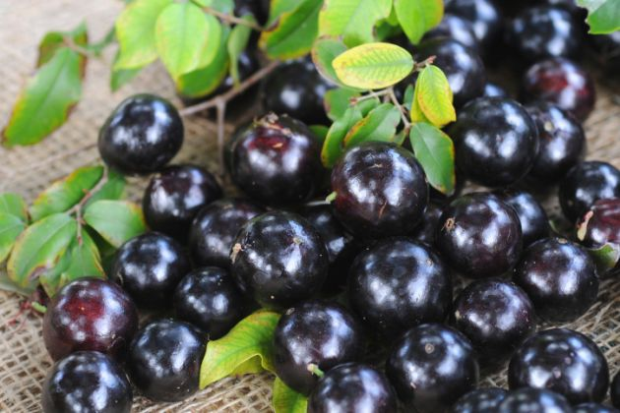
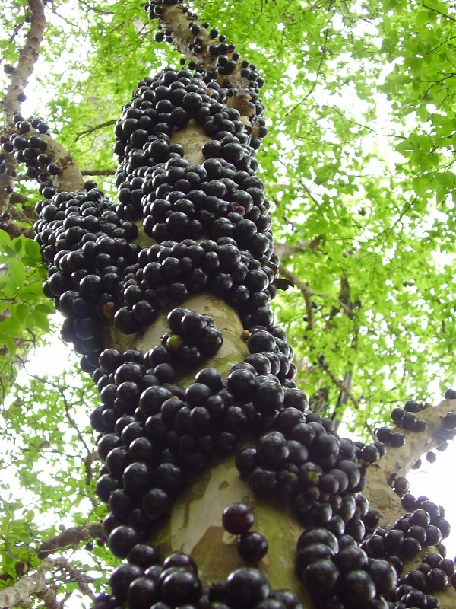


El árbol
de la uva
JOSE LUIS

Slide 2

El guapur o jaboticaba, es un árbol nativo de Brasil que pertenece a la familia de las Mirtáceas al igual que el guayabo, guabirá, el arrayán y el saguinto. Su nombre científico es Myrciaria cauliflora. Recibe los nombres de Taanumox en chiquitano, jabuticaba en portugués, Yvapurũ en avañe'ẽ y Ibapumi en pauserna . En Paraguay es también llamado "Yvapuru" en el idioma oficial nativo, el "Guarani". Es llamado de "guapuru" en Santa Cruz de la Sierra, Bolivia

Slide 3
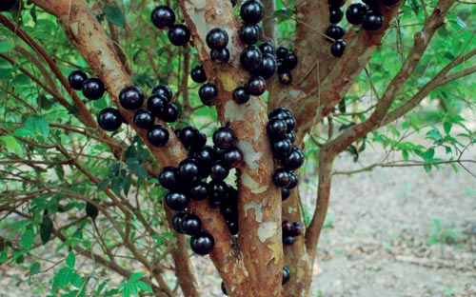
Los frutos de este árbol se encuentran en el tronco.

Slide 4
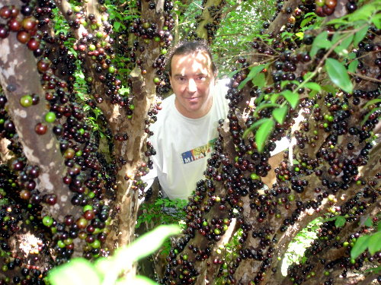

Slide 5
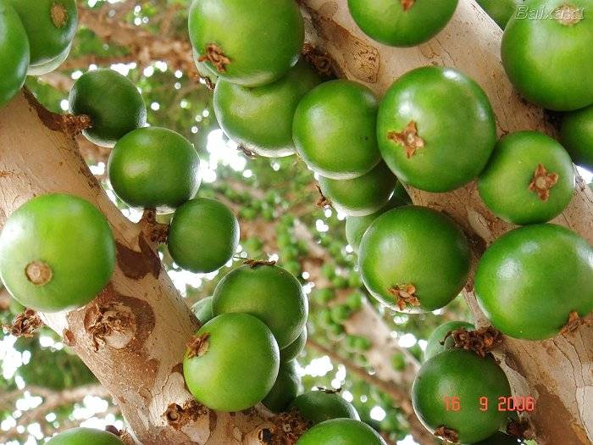

Slide 6
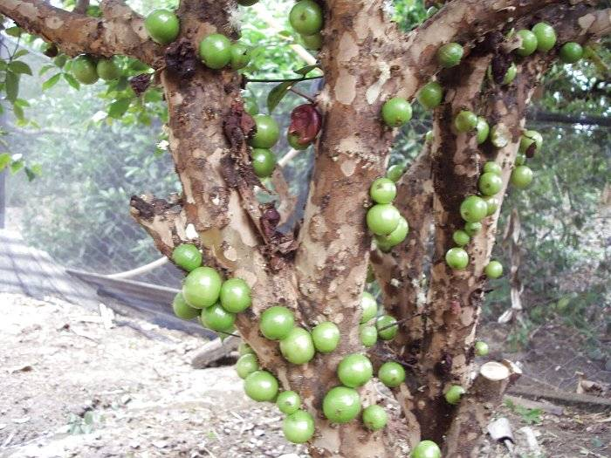

Slide 7
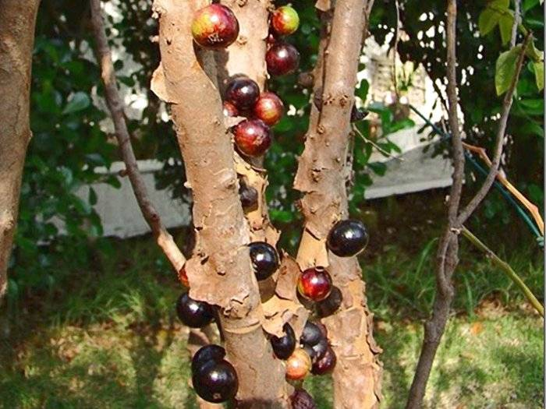

Slide 8
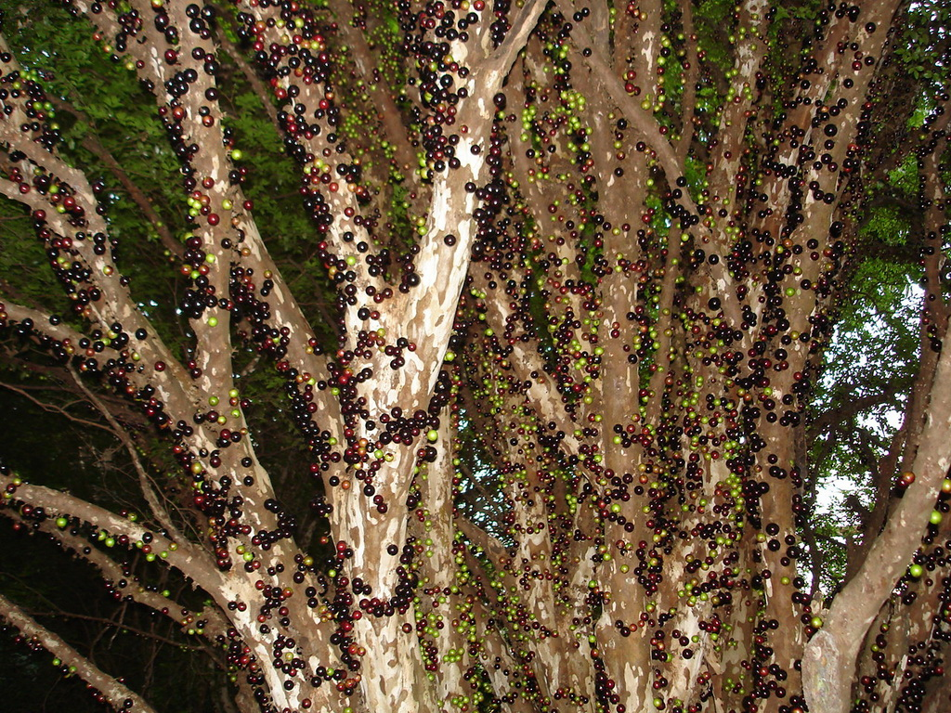

Slide 9
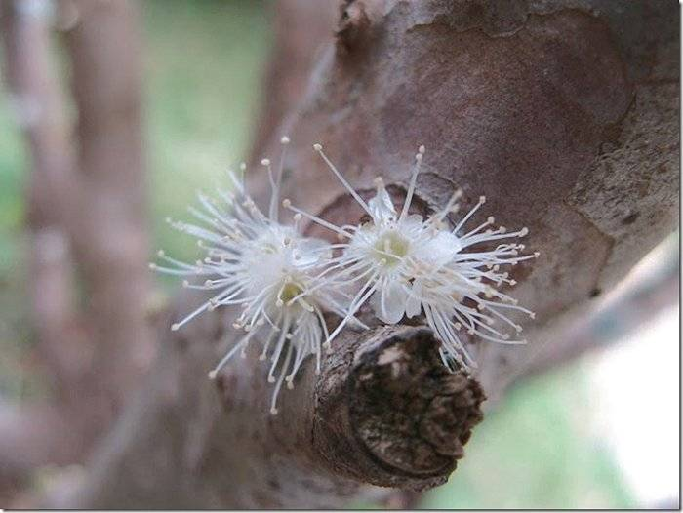
La flor y el fruto del Jaboticaba surgen del tronco del árbol.

Slide 10
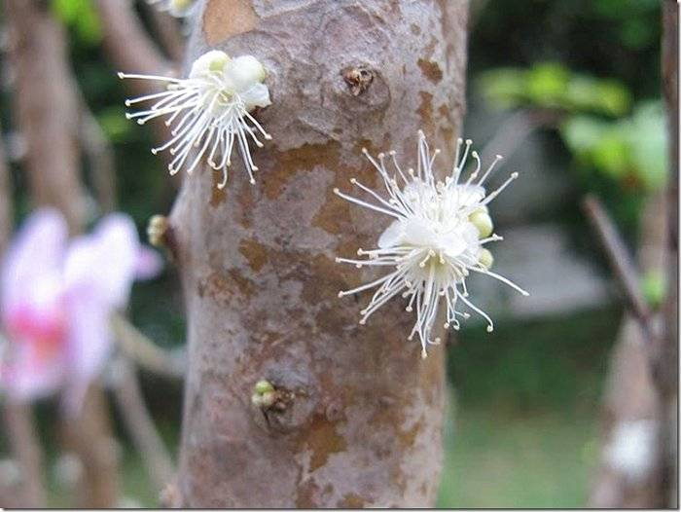

Slide 11
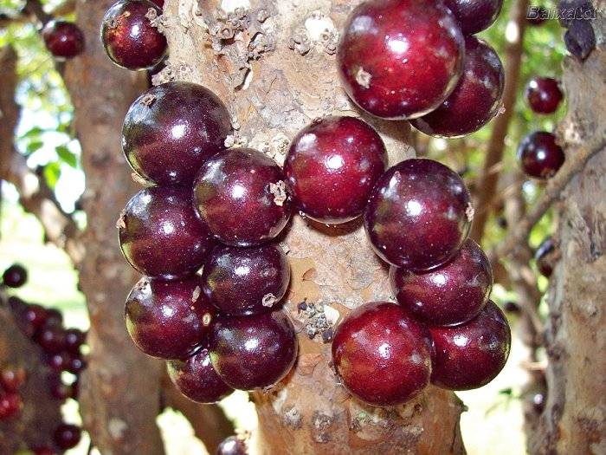

Slide 12
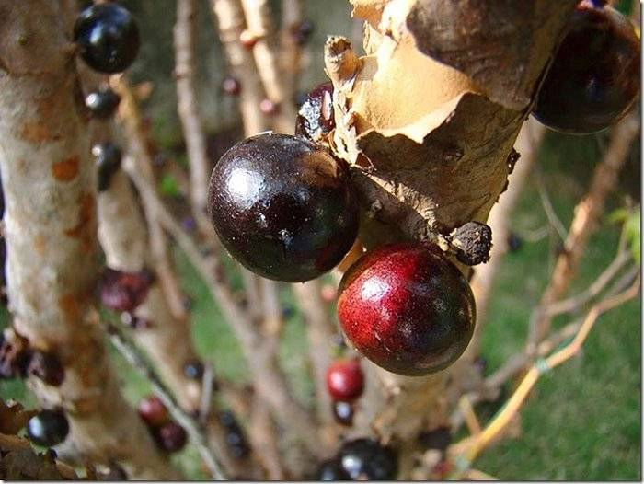
Los frutos son suculentos y pueden tomarse y comerse directamente del árbol.

Slide 13
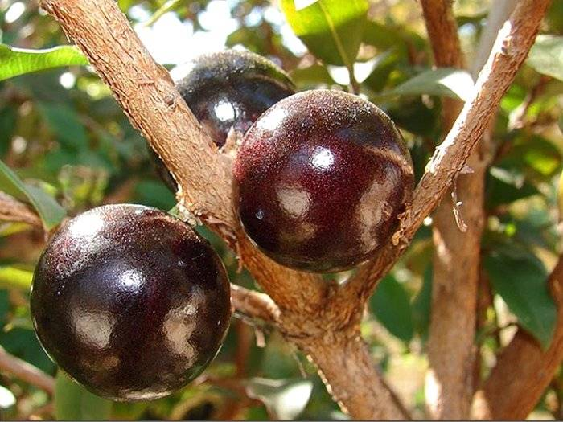

Slide 14
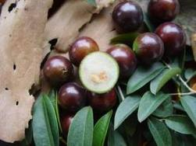

Slide 15
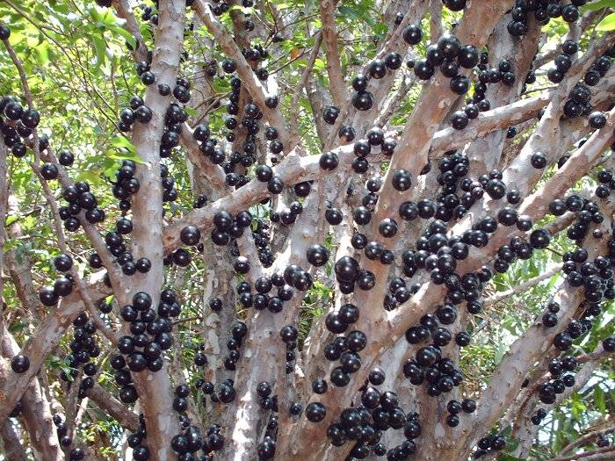

Slide 16
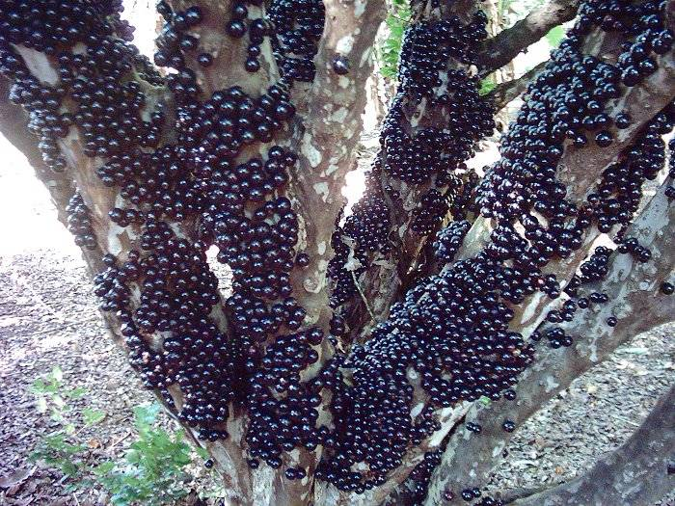
El fruto es de color púrpura-negro y mide 3-4 cm de diámetro.

Slide 17
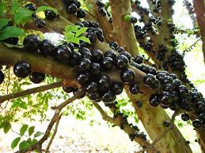
Este árbol es natural de América del Sur y se encuentra en Paraguay, Argentina y principalmente en Brasil.

Slide 19
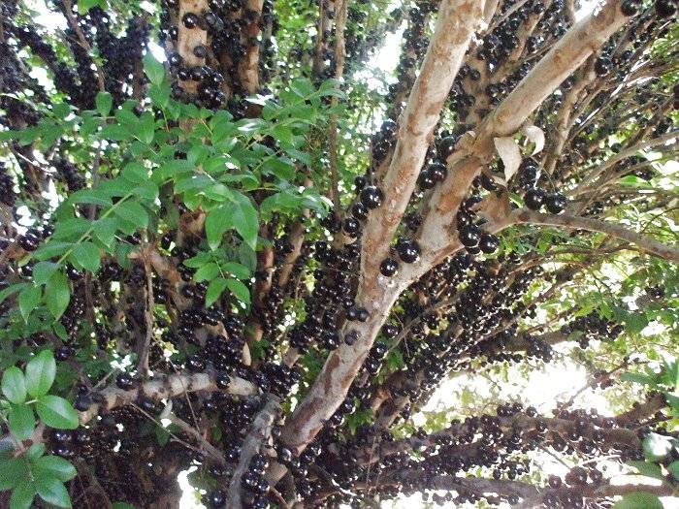
Crece muy lentamente y que prefiere suelos húmedos y ligeramente ácidos.

Slide 20
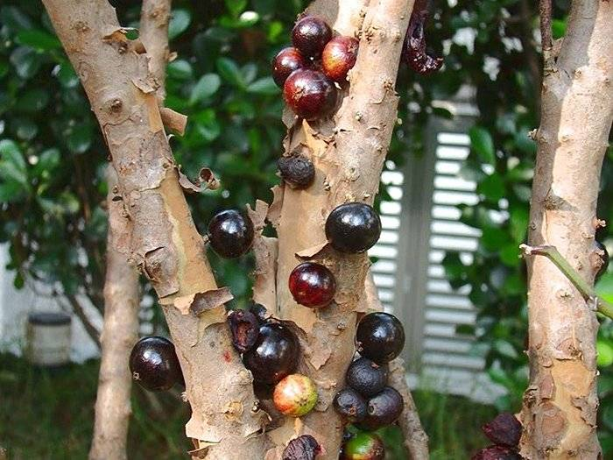

Slide 21
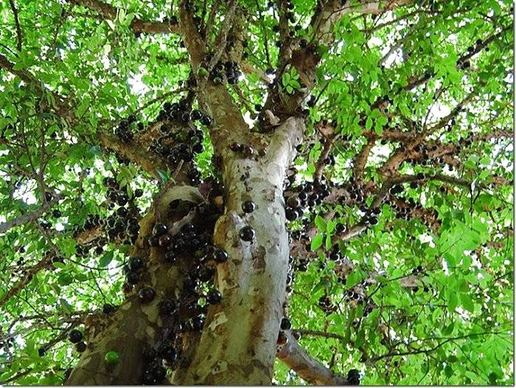

Slide 22
El guapurú es un gran árbol de aspecto tortuoso, con muy pocas ramas, de corteza gruesa y un poco espinosa. Crece generalmente bajo la sombra de árboles más grandes. Sus frutos producen la impresión de estar pegados al tallo y se concentran en el tronco principal y las ramas gruesas. Son morados al principio y negros al madurar. Aunque en el imaginario colectivo es masculino, la sensualidad del árbol y también de la fruta le otorgan simultáneamente una faceta femenina. Ojitos de guapurú, por ejemplo, es una expresión inmortalizada en canciones populares. Constituye un halago y se lo emplea como sinónimo de ojos hermosos, cuando una mujer los tiene grandes, agraciados, vivaces e intensamente negros." Víctor Manuel Patiño lo registra en su libro sobre las plantas cultivadas en la América Equinoccial: "Quiere decir ibapurú, en la lengua de aquella provincia, fruta que suena cuando se come; no nace en el árbol, como la demás frutas, debajo de las hojas, sino en los ramos y troncos del árbol, comenzando desde la tierra, y aun si alguna parte de la raíz está descubierta, también tiene fruta y aun esta tan espesa y apiñada por todo el árbol arriba, que casi no se ve el tronco ni se puede subir por él. Es el ibapurú fruta muy regalada y de muy buen gusto."

Slide 23
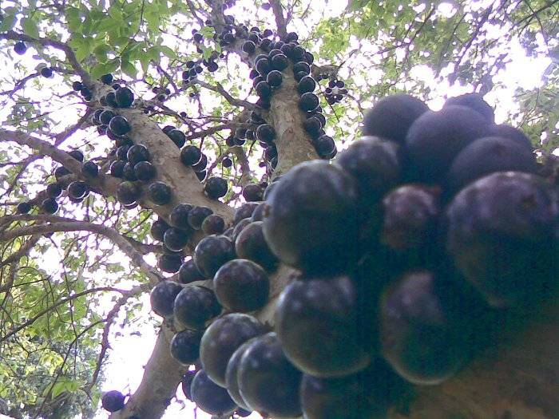

Slide 24
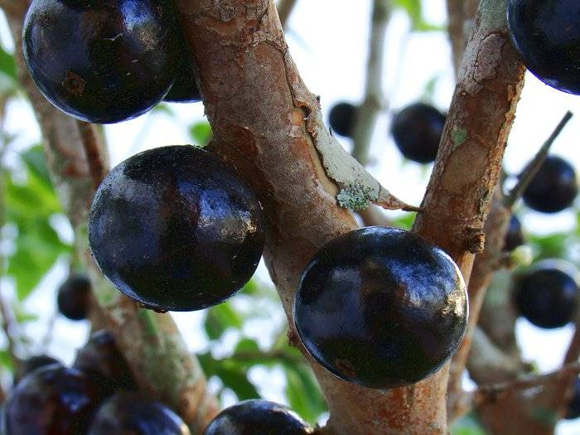

Slide 25
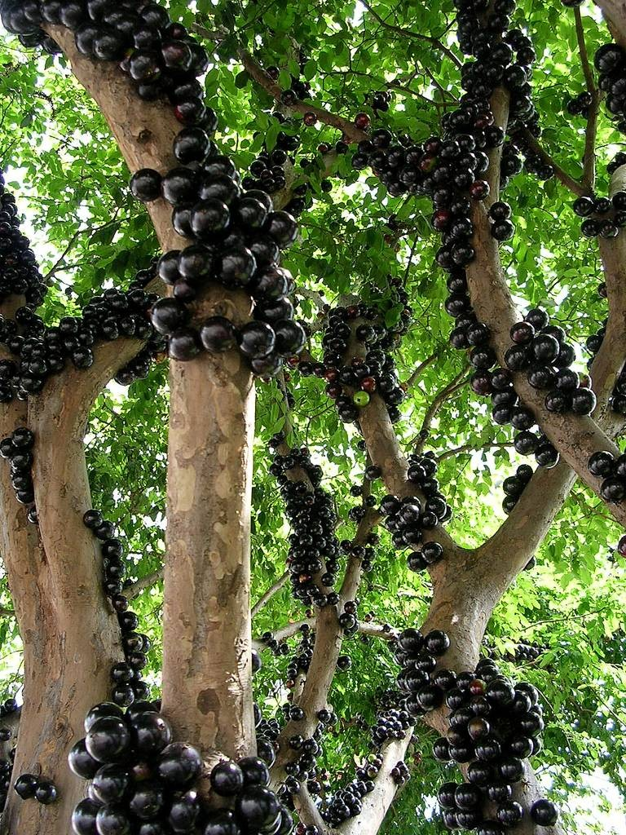

Slide 26
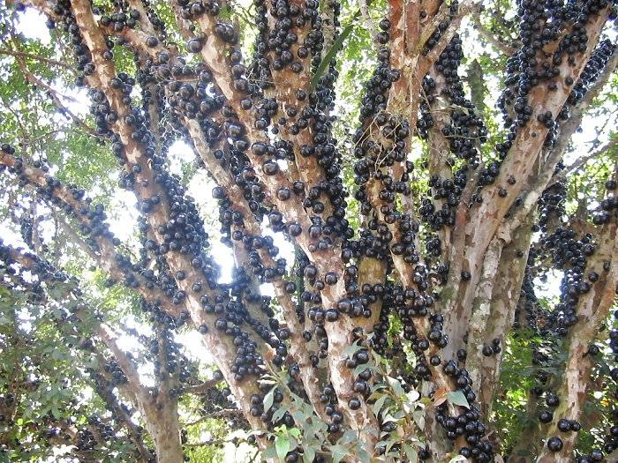

Slide 27
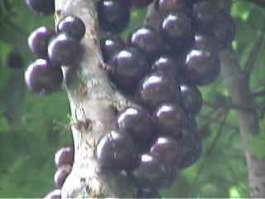

Slide 28
Este árbol es natural de América del Sur y se encuentra en Paraguay, Argentina y principalmente en Brasil.

Slide 29
Los usos del Jaboticaba en el campo de la salud van referidos específicamente a las propiedades que muestra la corteza de este árbol ya que esta indicado en casos de enfermedades respiratorias como asma, inflamación en las mucosas, amigdalitis, resfriados, etc. además de contrarrestar diarreas, disenterías, erisipela y tener propiedades astringentes.
Para su consumo se hierve medio litro de agua por cada 30 gramos aproximadamente de la corteza del árbol, se deja un par de minutos para que se cree una infusión la cual se cuela y después puede ser consumida varias formas dependiendo del padecimiento o problema a tratar.
En el caso de infecciones o enfermedades, se puede consumir en forma de te.
Si se trata de enfermedades respiratorias se consume en forma de infusión y se pueden hacer además gárgaras.
Para obtener sus propiedades astringentes se limpia le rostro y se aplica la solución directamente sobre la piel.

Slide 30
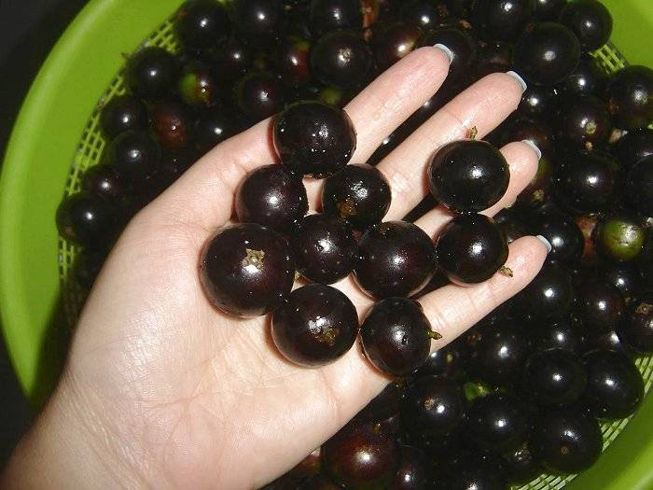

Slide 31
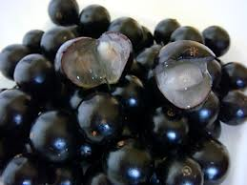

Slide 32
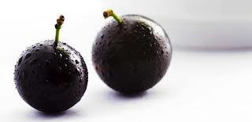

Slide 33
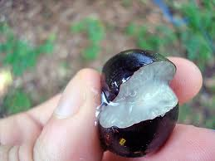

Slide 34
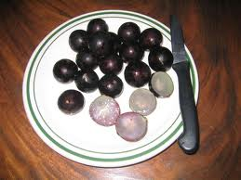

Slide 35
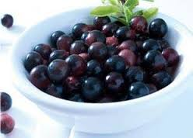
Se utilizar para preparar mermeladas, pasteles, zumos, vinos y licores.

Slide 36
Para lograr el delicioso sabor y aroma que emana este vino es necesario seleccionar la mejor fruta del árbol de Jaboticaba.
De forma posterior al corte de la fruta, ésta se lava y se extrae el zumo, al que se le agrega azúcar.
El último paso es envasarlo en un recipiente de vidrio para dejarlo reposar de forma natural hasta que esté listo para ser degustado.
El color que adquiere el vino es de un tono parecido al vino de uva, pero su sabor tiene sus propias características. "Este es un trabajo familiar, es una labor artesanal, no lleva ningún químico, solo se le agrega azúcar al zumo de la fruta y se deja reposar por varios meses", explicó el productor.
De acuerdo con el entrevistado, esta es una bebida para disfrutar sorbo a sorbo, pues no es embriagante..

Slide 37
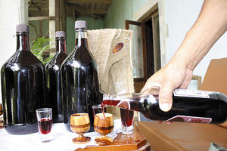

Slide 38
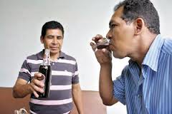

Slide 39
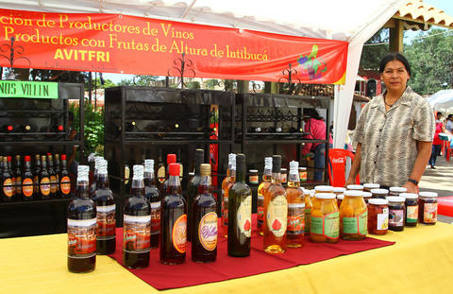

Slide 40
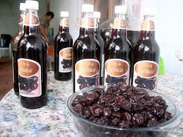

Slide 41
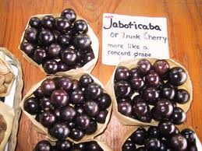

Slide 42
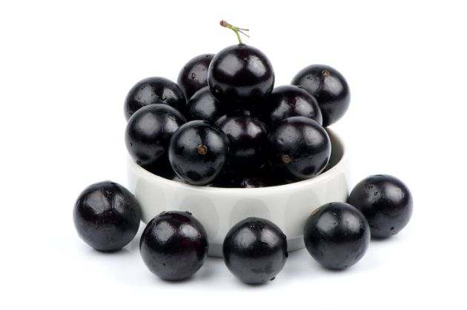

Slide 43
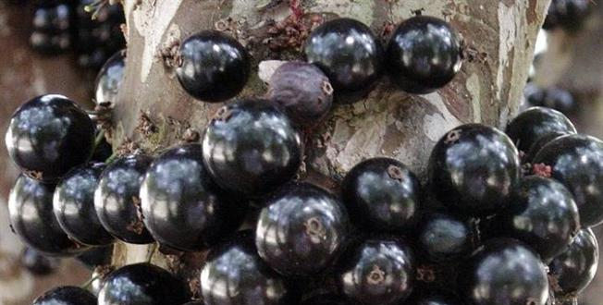
La generosidad de este arbolito se da en su misma evolución que se ha comportado para facilitar la alimentación de animales que no pueden llegar muy arriba o pueden sufrir accidentes tratando de alcanzar un delicioso fruto. Así además, las semillas gracias a sus consumidores esparcen las semillas y propagan la dulce especie.
Por si fuera poco, es un conocido medicamento natural para tratar la diarrea, la inflamación de las amígdalas y el asma, se investigan propiedades anticancerígenas. Por si fuera poco da frutos todo el año si tiene una buena cuota de irrigación hídrica.

Slide 44
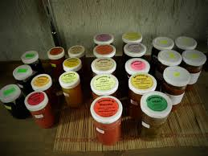

Slide 45
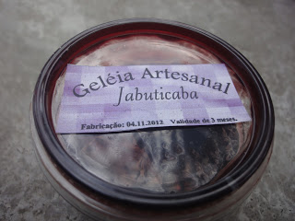

Slide 46
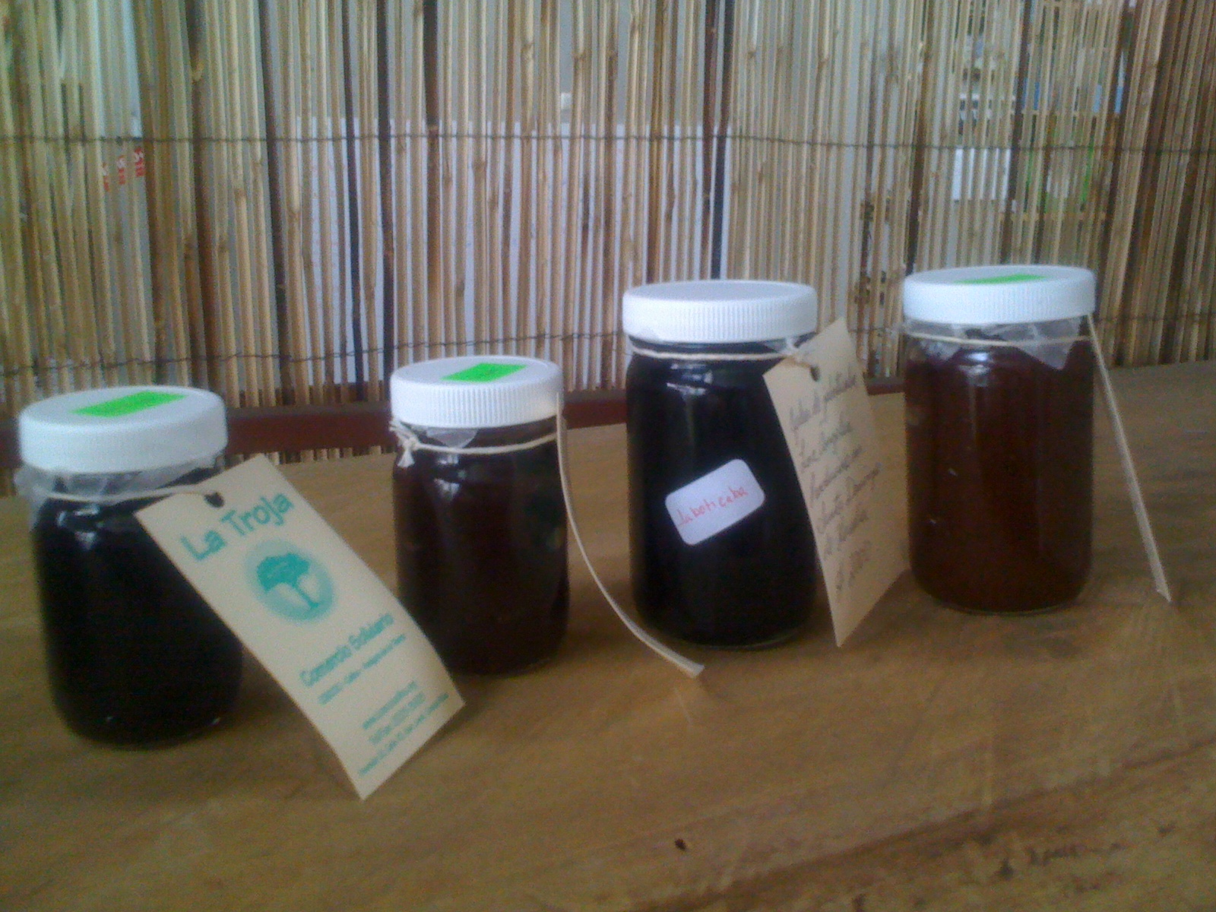

Slide 47
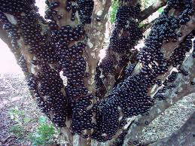
  UN FUERTE ABRAZO QUE TENGAS UN
  BUEN DIA
JOSE LUIS

Slide 48



Accede a la sección que desees desde aquí:
Propia Creación
De la Red
Dedicatorias | Fechas Especiales | Graciosos
Historia y Arte | Lugares | Musicales
Naturaleza y Ciencias | Política | Reflexión
Religiosos | Románticos | Salud
Dedicatorias | Fechas Especiales | Graciosos
Historia y Arte | Lugares | Musicales
Naturaleza y Ciencias | Política | Reflexión
Religiosos | Románticos | Salud
Si deseas recibir pps periódicamente en tu correo electrónico subscríbete aquí:

